Slide 1
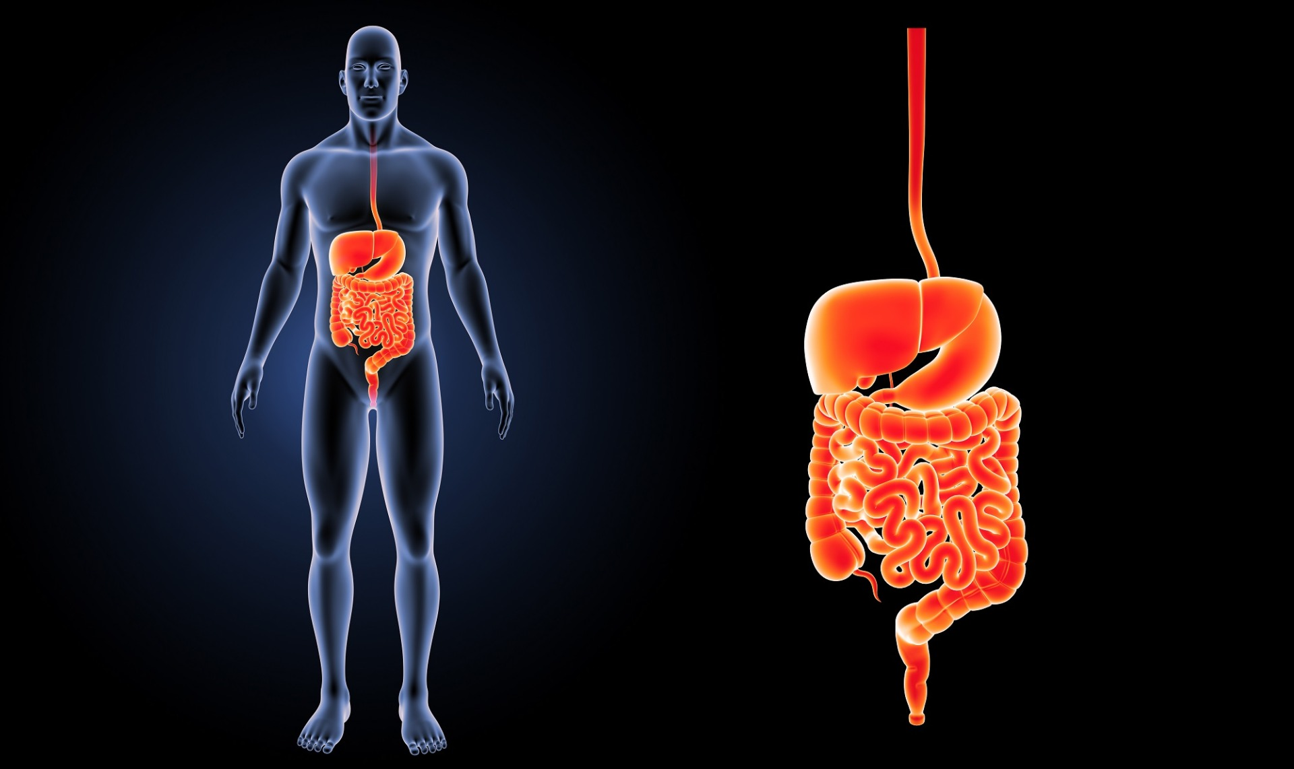
Tko sam ja?
Počinjem u ustima, kroz tijelo putujem,
hranu meljem, cijedim i dalje je šaljem.
Imam želudac, crijeva i mnoge druge organe,
pa puno hrane u mene stane!

Slide 2
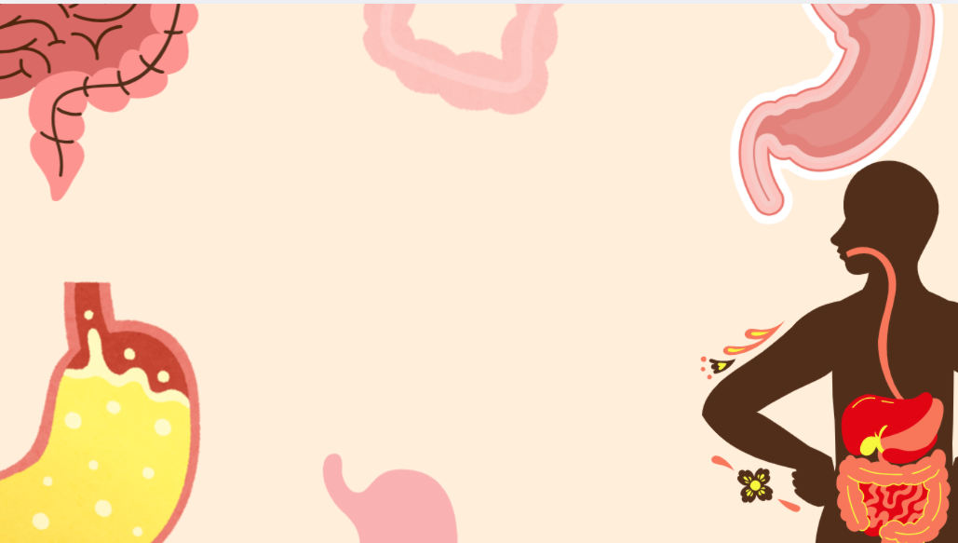
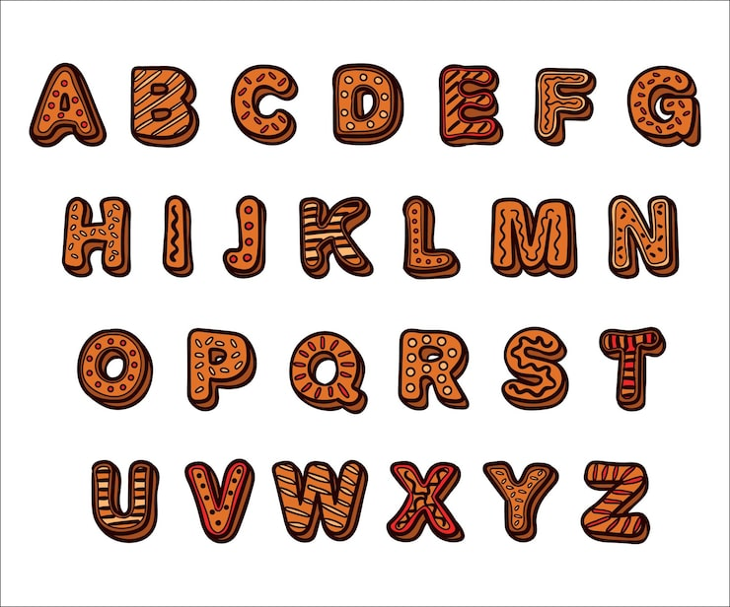

Slide 3
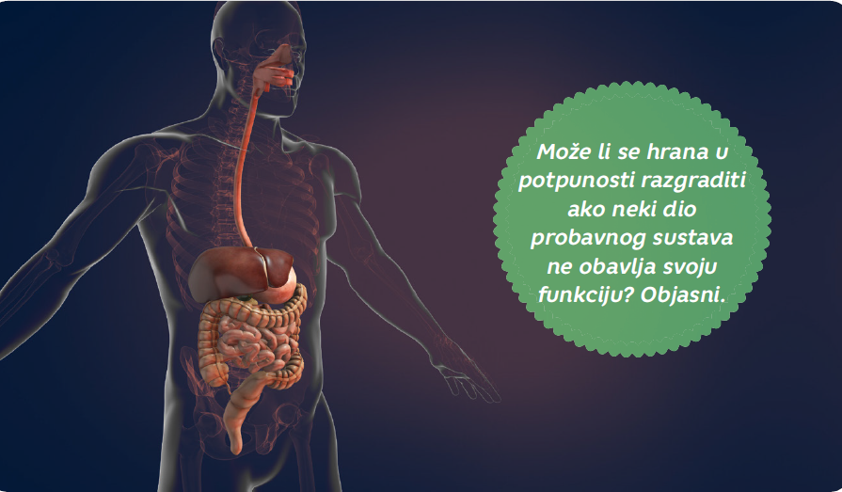

Slide 4
1.3. PREHRANA I PROBAVA U SLUŽBI ZDRAVLJA
PROBAVNI SUSTAV – POVEZANOST GRAĐE I ULOGE
sustav koji prima i prenosi hranu
razgrađuje hranu
uklanja otpadne produkte
uklanja štetne produkte
Sudjeluje li probavni sustav u održavanju homeostaze?

Slide 5
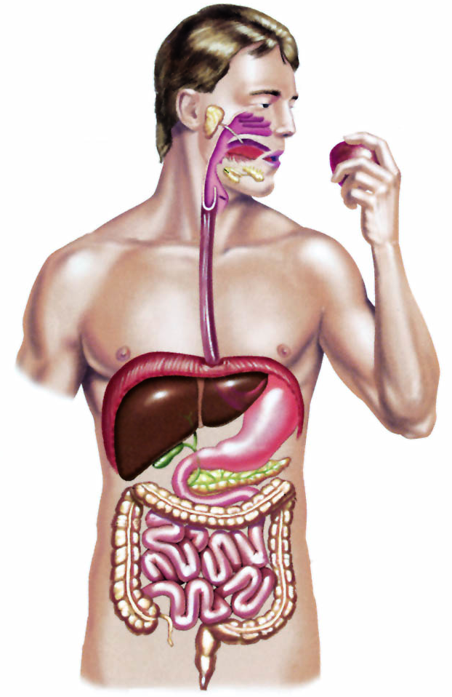
1.3. PREHRANA I PROBAVA U SLUŽBI ZDRAVLJA
- razgradnja hrane na hranjive tvari
ždrijelo
slinovnice
usna šupljina
jednjak
započinje
jezik
PROBAVNE ŽLIJEZDE
jetra
želudac
žučni mjehur
gušterača
dvanaesnik
tanko crijevo
slijepo crijevo
debelo crijevo
crvuljak
crijevni otvor
završava
PROBAVNI KANAL

Slide 6
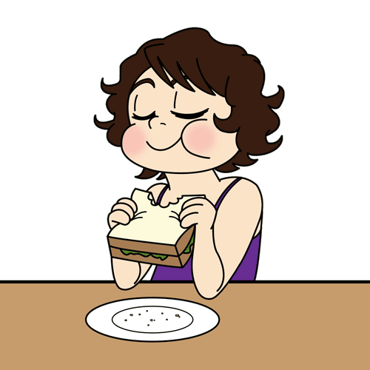
1.3. PREHRANA I PROBAVA U SLUŽBI ZDRAVLJA
Čime započinje razgradnja hrane?
MEHANIČKO usitnjavanje hrane
- hrana se sjecka, melje
i usitnjava zubima

Slide 7
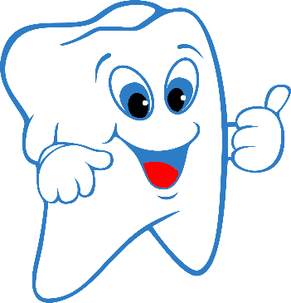
1.3. PREHRANA I PROBAVA U SLUŽBI ZDRAVLJA
ZUBI su smješteni u gornjoj i donjoj čeljusti lubanje.
Građa zuba:
1) površinsko čvrsto tkivo- slično kosti
2) unutarnje mekano tkivo- krvne žile i živce
žive strukture
kruna zuba
zubna caklina
vrat zuba
zubno meso
Navedi razliku između mliječnog i trajnog zubala.
Kada izrastaju umnjaci?
krvne žile i živci
korijen zuba
cement
kost

Slide 8
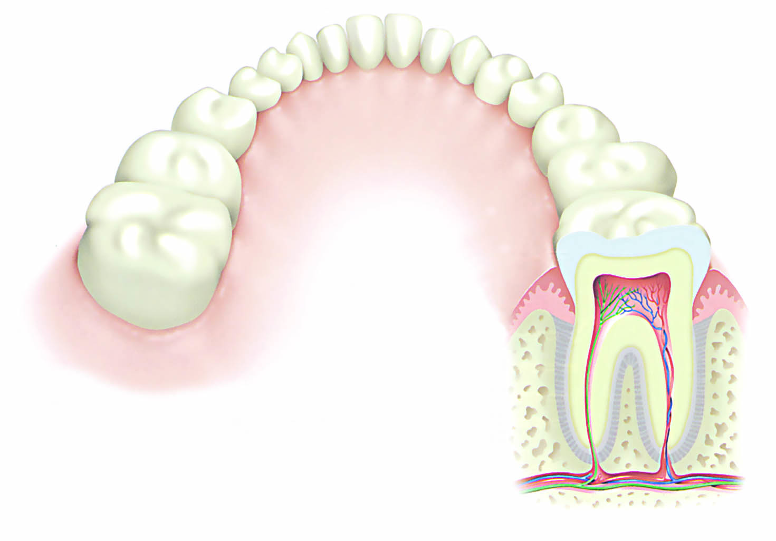
1.3. PREHRANA I PROBAVA U SLUŽBI ZDRAVLJA
Aktivnost: „Prebroji i opiši nas.”
Precrtaj tablicu u bilježnicu. Navedi naziv zuba označen na slici i zapiši im broj u zubalu.
2.
1.
Naziv zuba | Broj u obje čeljusti | Uloga
1.
2.
3.
4.
3.
SJEKUTIĆI
4+4 (8)
Sijeku hranu
4.
OČNJACI
2+2 (4)
Otkidaju čvrstu hranu
Sjeckaju i usitnjavaju
hranu
4+4 (8)
PRETKUTNJACI
Usitnjavaju i melju hranu
KUTNJACI
6+6 (12)

Slide 9
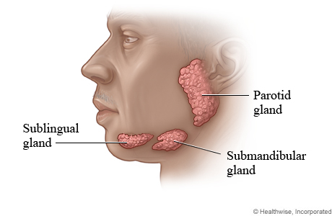
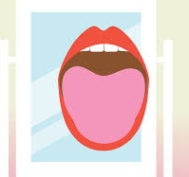
1.3. PREHRANA I PROBAVA U SLUŽBI ZDRAVLJA
Koja je uloga jezika u probavi hrane?
Hrana se u ustima postepeno omekšava – SLINA
Slinu izlučuju ŽLIJEZDE SLINOVNICE.
JEZIK
- prevrće hranu
- primanje okusnih podražaja:
ŽS
ŽS
ŽS

Slide 10
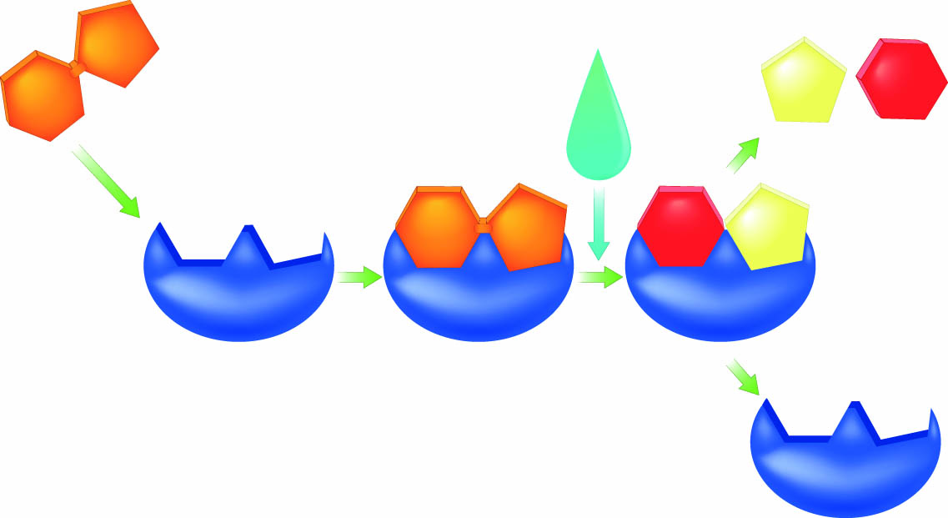

1.3. PREHRANA I PROBAVA U SLUŽBI ZDRAVLJA
KEMIJSKA razgradnja hrane - slina
Glukoza nastala razgradnjom škroba upija se u krv preko krvnih žila u ustima te krvlju odlazi do stanica.
škrob molekule glukoze
enzim
amilaza
jednostavne molekule nastale
razgradnjom složene molekule
složena molekula
enzim ima "aktivno mjesto" za koje se veže određena vrsta složene molekule
nakon završene kemijske reakcije enzim ostaje nepromijenjen
enzim vezanjem na složenu molekulu ubrzava njezinu razgradnju

Slide 11
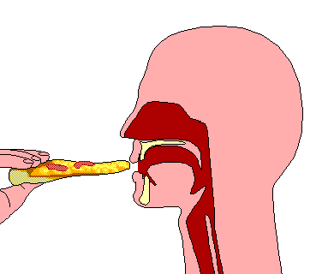
1.3. PREHRANA I PROBAVA U SLUŽBI ZDRAVLJA
U ždrijelu se križaju putevi hrane i zraka, odnosno probavnog i dišnog sustava. U trenutku gutanja hrane, grkljanski poklopac zatvara otvor dušnika kako hrana ne bi otišla prema plućima, već odlazi u jednjak.
Tijekom gutanja, omekšani zalogaji hrane ulaze u ŽDRIJELO
mišići ždrijela potiskuju hranu
JEDNJAK je mišićna cijev koja valovitim stezanjem potiskuje
hranu u želudac
-> olakšava sluz koju izlučuju
žlijezde u stijenci jednjaka
-> na prijelazu jednjaka u želudac - kružni mišić koji
sprečava povratak hrane iz želudca u jednjak.
Što se može dogoditi ako istovremeno dok jedemo i pričamo?

Slide 12
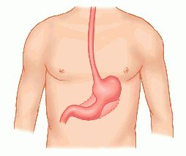
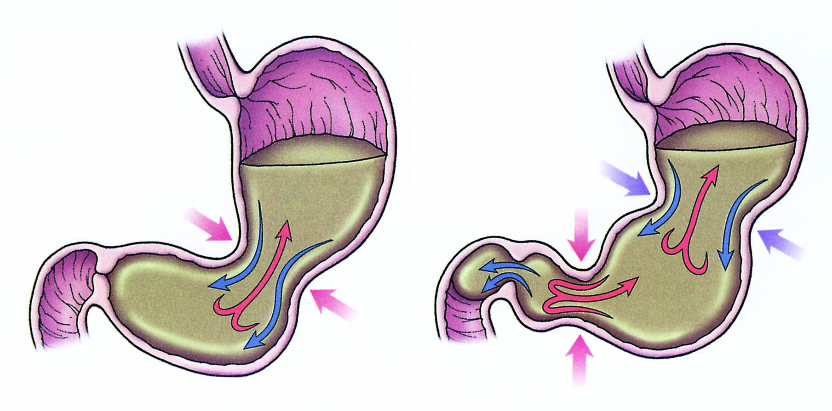
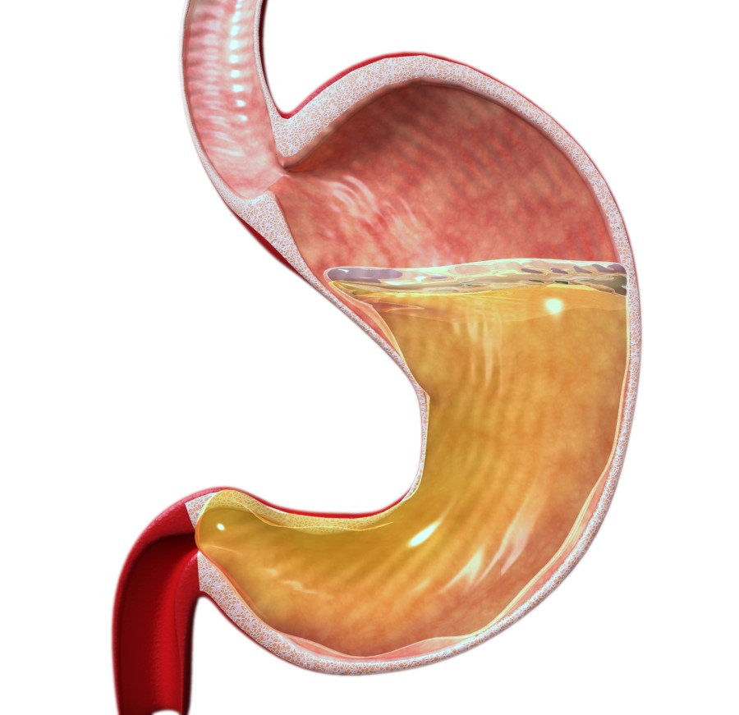
1.3. PREHRANA I PROBAVA U SLUŽBI ZDRAVLJA
ŽELUDAC
-prošireni dio probavnog kanala smješten
u gornjem lijevom dijelu trbušne šupljine
-povezuje jednjak i tanko crijevo
-građen je od elastičnoga mišićnog tkiva
-kemijska i mehanička razgradnja hrane
stezanjem mišića
želučani sokovi
Mljevenje hrane i potiskivanje i tanko crijevo
Mljevenje hrane i potiskivanje u tanko crijevo

Slide 13
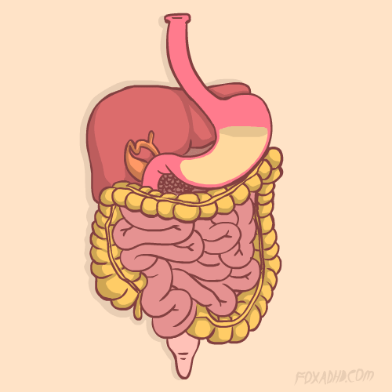
1.3. PREHRANA I PROBAVA U SLUŽBI ZDRAVLJA
Kemijska razgradnja hrane u želudcu
želučani sok (HCl + enzimi) - izlučuju žlijezde u stijenci želudca
Enzimi (pepsin) i klorovodična kiselina
Stvara kiselo okružje koje potiče djelovanje ostalih probavnih enzima i uništava neke bakterije iz hrane
Žlijezde u stijenci želudca izlučuju sluz
→ oblaže unutarnje stijenke želudca i štiti ga od djelovanja želučanog soka
Ubrzavaju razgradnju proteina do jednostavnijih molekula (aminokiselina)

Slide 14
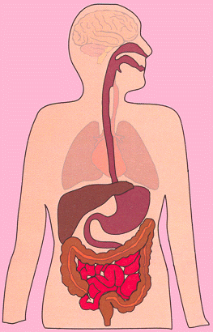
1.3. PREHRANA I PROBAVA U SLUŽBI ZDRAVLJA
U kojem dijelu probavnog sustava više ne možemo svojom voljom utjecati na proces probave?
Voljno
BEZ UTJECAJA VOLJE
žvakanje
gutanje
svi procesi nakon što progutamo hranu
od želudca

Slide 15
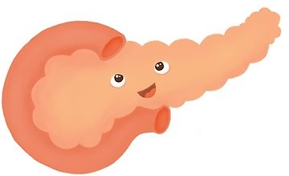
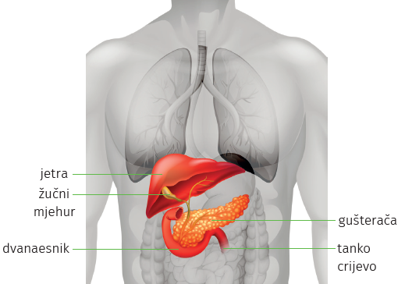
1.3. PREHRANA I PROBAVA U SLUŽBI ZDRAVLJA
Početni dio tankoga crijeva naziva se DVANAESNIK.
U njega se ulijevaju probavni sokovi
jetre i gušterače.
GUŠTERAČA
- probavna žlijezda
- lužnati probavni sok
neutralizira kiseli sadržaj želudca
- enzimi
dovršavaju razgradnju složenih ugljikohidrata do glukoze, proteina do aminokiselina i masti do glicerola i masnih kiselina

Slide 16
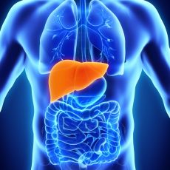
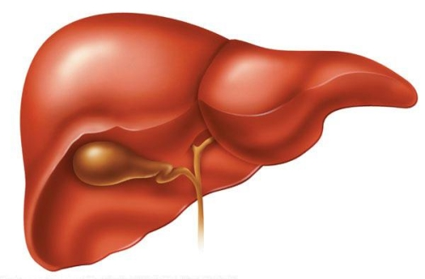
1.3. PREHRANA I PROBAVA U SLUŽBI ZDRAVLJA
JETRA
- probavna žlijezda
- izlučuje žuč
pri ulasku hrane koja ima masnoće
žučni mjehur -> dvanaesnik
- žuč raspršuje masti i ulja u kapljice kako bi se lakše
razgradile
Zašto osobe kojima je kirurški odstranjen žučni mjehur trebaju izbjegavati masnu hranu?
žučni mjehur

Slide 17
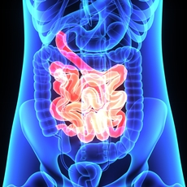
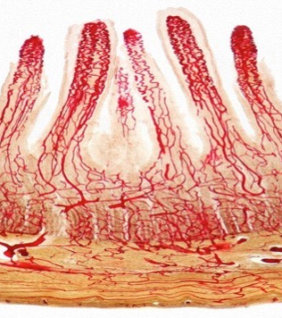
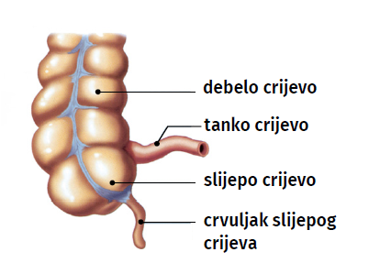
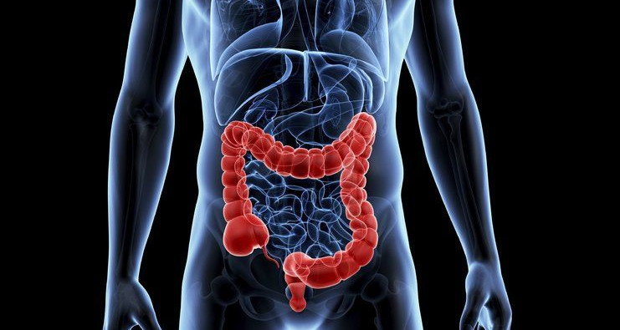
1.3. PREHRANA I PROBAVA U SLUŽBI ZDRAVLJA
TANKO CRIJEVO
- mišićna cijev duljine 5 do 6 metara
- stezanjem i opuštanjem mišića stijenke crijeva potiskuje se djelomično razgrađena hrana
- unutarnja stijenka tankog crijeva je jako naborana, a na naborima se nalaze crijevne resice →
povećavaju površinu
DEBELO CRIJEVO
- mišićna cijev duljine oko 2 metara
- većeg promjera od tankog crijeva
- početni dio naziva se slijepo crijevo
na njemu crvuljak
- preko stijenke debelog crijeva, dio vode se vraća u
optjecajni sustav

Slide 18
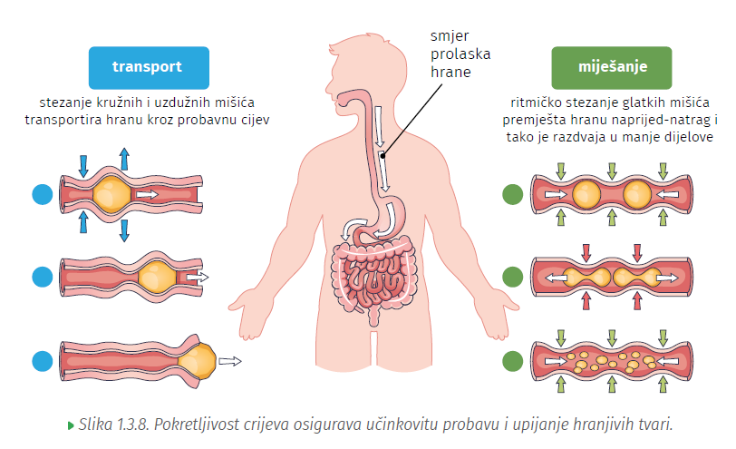
1.3. PREHRANA I PROBAVA U SLUŽBI ZDRAVLJA

Slide 19

1.3. PREHRANA I PROBAVA U SLUŽBI ZDRAVLJA
PROBAVNI SUSTAV
PROBAVNI KANAL
Usta (zubi, jezik) – početak probave
Ždrijelo- potiskuje hranu u jednjak
Jednjak – prijenos hrane
Želudac – razgradnja hrane
Tanko crijevo – završetak probave
Debelo crijevo – upijanje vode
KEMIJSKA
RAGRADNJA HRANE
MEHANIČKA
PROBAVNE ŽLIJEZDE
Slinovnice – slina + amilaza
Jetra - žuč
Gušterača – lužnati probavni sok

Slide 20


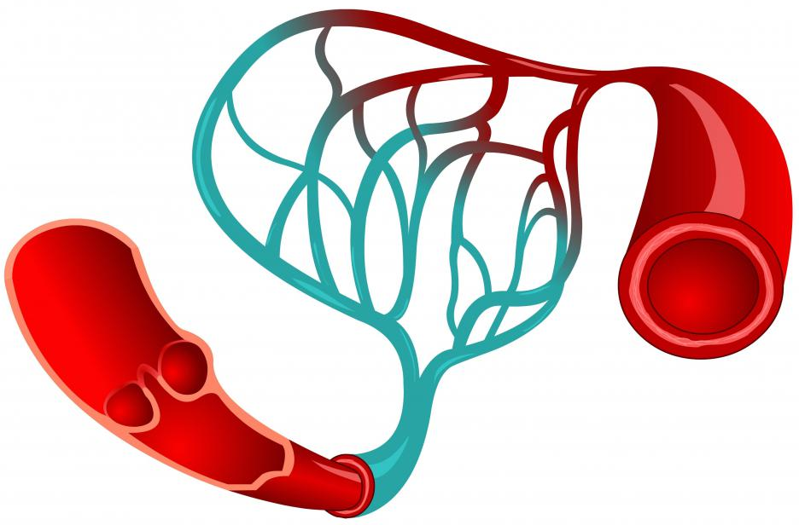
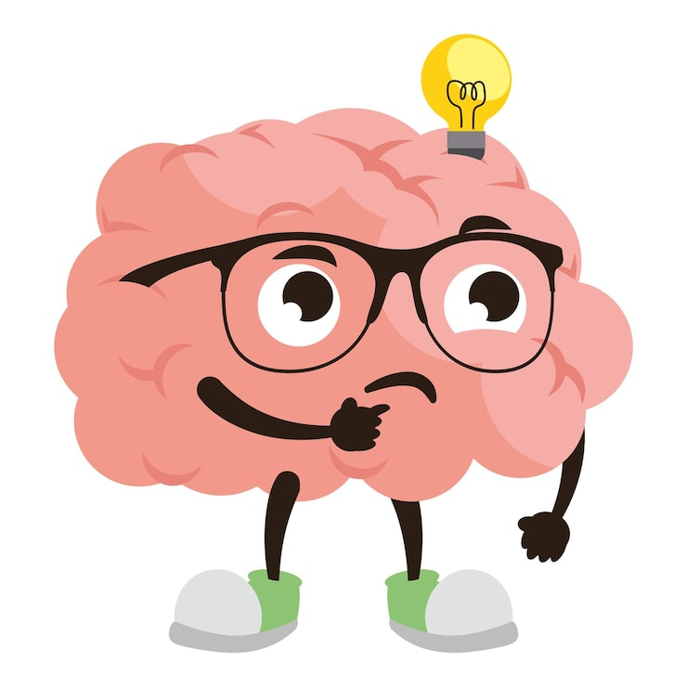
1.3. PREHRANA I PROBAVA U SLUŽBI ZDRAVLJA
REFLEKSIJA
PUTOVANJE HRANE KROZ TIJELO
Zamisli da si komadić hrane koji je upravo ušao u ljudsko tijelo. Napiši kratku priču u kojoj opisuješ svoje putovanje kroz probavni sustav.
U svojoj refleksiji odgovori na pitanja:
Gdje započinje tvoje putovanje i što se tamo događa?
Koje organe probavnog sustava prolaziš?
Kako ti različiti dijelovi tijela pomažu da se razgradiš?
Što se događa s hranjivim tvarima prolaskom kroz
pojedine organe?
Kako završava tvoje putovanje?
Riješi RB:
str. 22,
zadaci 1.- 4.

Slide 21
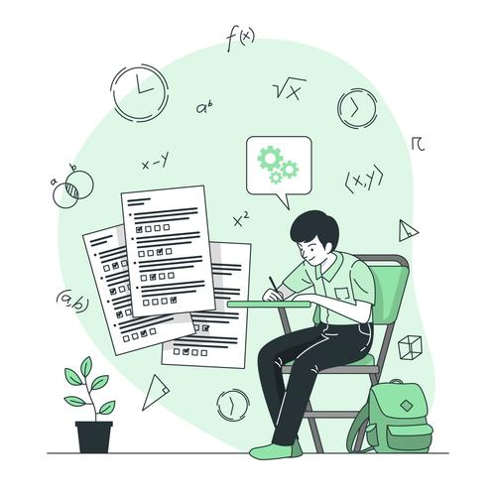
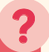
1.3. PREHRANA I PROBAVA U SLUŽBI ZDRAVLJA
Udžbenik
Znam li odgovoriti? str.39.
(domaća zadaća)

Slide 22
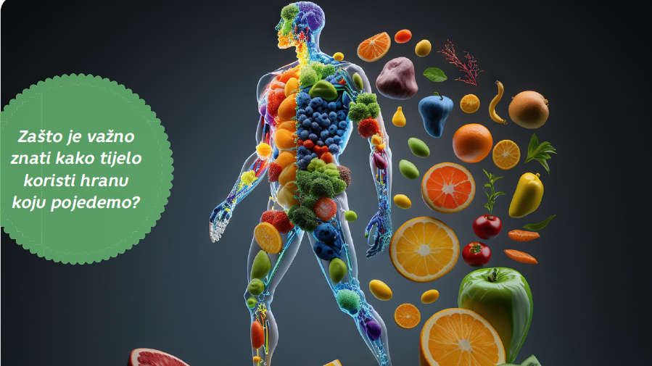

Slide 23
1.3. PREHRANA I PROBAVA U SLUŽBI ZDRAVLJA
ENERGIJA ZA ŽIVOT – IZMJENA TVARI I PRAVILNA PREHRANA
Hranom u tijelo unosimo hranjive tvari → razgradnja → energija za životne procese
Hranjive tvari su ugljikohidrati, proteini, masti
U tijelo unosimo vodu, vitamine, minerale i vlakna
Škrob – nevidljivi sastojak hrane
RB, str. 25

Slide 24
1.3. PREHRANA I PROBAVA U SLUŽBI ZDRAVLJA
Precrtaj tablicu u bilježnicu. Popunjavaj ju tijekom sata traženim podacima.
 | PODRIJETLO | ULOGA | PRIMJER
UGLJIKOHIDRATI
PROTEINI
MASTI I ULJA
MINERALNE TVARI
VODA
VITAMINI

Slide 25
1.3. PREHRANA I PROBAVA U SLUŽBI ZDRAVLJA
UGLJIKOHIDRATI (šećer i škrob)
- biljnog podrijetla
najvažniji izvor energije
GLUKOZA – ulazi u proces staničnog disanja → oslobađa se energija
CELULOZA – nije izvor energije, ali potiče peristaltiku crijeva
PROTEINI
izgradnja i zaštita organizma
biljnog i životinjskog podrijetla
izvor energije ako u prehrani izostanu ugljikohidrati i masti
VITAMINI
štite od bolesti, omogućuju odvijanje brojnih životnih procesa
biljnog i životinjskog podrijetla
unosimo ih hranom
MASTI I ULJA
izgradnja organizma
izvor energije
masti → toplinski izolator
VODA
čini 60% mase tijela
otapa različite tvari
omogućuje održavanje homeostaze
MINERALNE TVARI
grade tijelo i sudjeluju u biokemijskim procesima
unosimo ih hranom, a gubimo kroz tjelesne tekućine

Slide 26
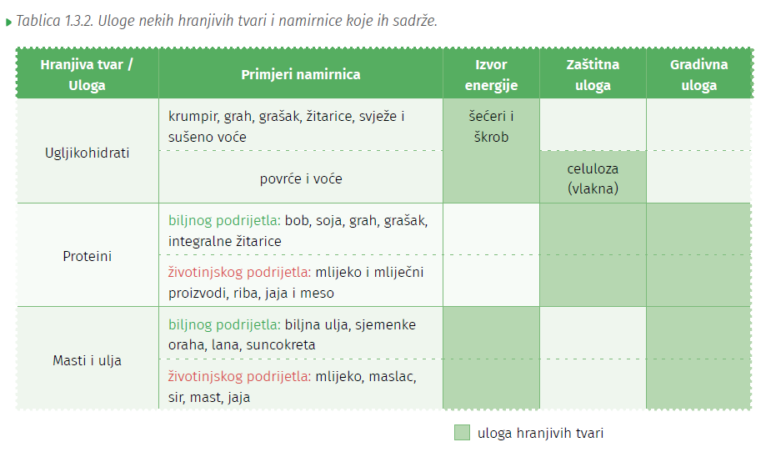
1.3. PREHRANA I PROBAVA U SLUŽBI ZDRAVLJA
Riješi RB:
str. 25,
zadatak 2.

Slide 27
1.3. PREHRANA I PROBAVA U SLUŽBI ZDRAVLJA
 | PODRIJETLO | ULOGA | PRIMJER
UGLJIKOHIDRATI
PROTEINI
MASTI I ULJA
MINERALNE TVARI
VODA
VITAMINI
biljno
izvor energije
glukoza, celuloza
biljno, životinjsko
izgradnja i zaštita organizma
mlijeko, jaja, riba
biljno i životinjsko
izgradnja organizma, izvor en.
ulje, maslac
mineralno
grade tijelo, sudjeluju u procesima
Ca, K, Fe
održavanje homeostaze
tekućine
biljno, životinjsko
štite od bolesti
limun, mrkva

Slide 28

1.3. PREHRANA I PROBAVA U SLUŽBI ZDRAVLJA
”Razmisli i odgovori”
Nabroji neke procese u organizmu za čije je odvijanje potrebna voda?
Iako je nužno svakodnevno se izlagati Sunčevoj svjetlosti, zašto pritom treba biti oprezan, posebno u kasno proljeće i ljeti?

Slide 29
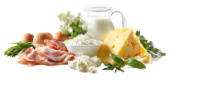
1.3. PREHRANA I PROBAVA U SLUŽBI ZDRAVLJA
Aktivnost: „VITAMIN DETEKTIVI”
Vitamine označavamo velikim slovima abecede. Pokušajte odrediti naziv vitamina koji se nalazi u prikazanim namirnicama. Potom u udžbeniku pročitajte ulogu pojedinog vitamina u organizmu.
vitamin A
vitamin D
vitamini B kompleksa
vitamin C
vitamin K
vitamin E

Slide 30
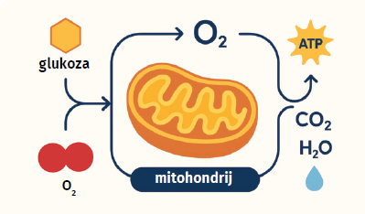
1.3. PREHRANA I PROBAVA U SLUŽBI ZDRAVLJA
Izmjena tvari i energija
Aktivnost: „POREDAJ”
Sljedeće korake razgradnje hrane poredaj brojevima od 1 do 7.
3.
___ Molekule hranjivih tvari krvlju dolaze do stanica.
___ U mitohondrijima se odvija stanično disanje uz kisik.
___ Unos namirnica u tijelo.
___ Razgradnja hranjivih tvari.
___ Nastaju ugljikov dioksid, voda i oslobađa se energija.
___ Energija se pohranjuje u obliku ATP-a.
___ Stanica koristi energiju za životne procese.
4.
1.
2.
5.
6.
7.

Slide 31
1.3. PREHRANA I PROBAVA U SLUŽBI ZDRAVLJA
Aktivnost: „MENTALNA MAPA”
Pročitaj tekst iz udžbenika str. 43. Precrtaj mentalnu mapu u bilježnicu pa dopuni prazne prostore pojmovima koji nedostaju.
BAZALNI
METABOLIZAM
KATABOLIZAM
razgradnja tvari
oslobađanje energije
npr:________________
energija za osnovne funkcije
npr: __________________
disanje, rad srca
probava hrane
METABOLIZAM
svi kemijski procesi u tijelu
RADNI METABOLIZAM
ANABOLIZAM
izgradnja tvari
troši energiju
npr:________________
energija za aktivnosti
npr:________________
hodanje, vježbanje
rast mišića

Slide 32
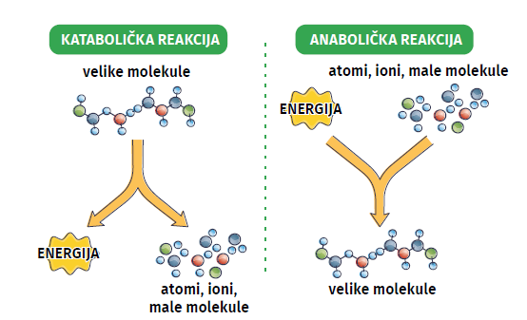
1.3. PREHRANA I PROBAVA U SLUŽBI ZDRAVLJA
Proučavajući sliku usporedi kataboličku i anaboličku rekaciju.

Slide 33
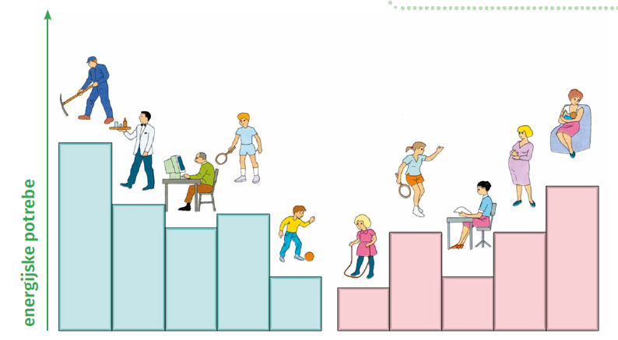
1.3. PREHRANA I PROBAVA U SLUŽBI ZDRAVLJA
Pravilna prehrana
podrazumijeva svakodnevno jesti različite namirnice: voće, povrće, mlijeko i mliječne prerađevine, ribu, meso i proizvode od žitarica
važno održavati ravnotežu između
unosa i potrošnje energije (hrane)
u čemu pomaže bavljenje sportom
i drugim tjelesnim aktivnostima
Riješi RB:
str. 26, zadaci 4. i 5.

Slide 34
1.3. PREHRANA I PROBAVA U SLUŽBI ZDRAVLJA
Opiši što prikazuje piramida pravilne prehrane.
Što je prikazano tanjurom pravilne prehrane?

Slide 35
1.3. PREHRANA I PROBAVA U SLUŽBI ZDRAVLJA
Udžbenik
Znam li odgovoriti? str.45.
(domaća zadaća)

